Slide 1
CSS回顾

Slide 2
使用CSS
内嵌
<style=“XXXXXX”>
内部
<style type=“text/css”>
外部
<link herf=“xxx.css” rel=“stylesheet” type=“text/css” />

Slide 3
语法
选择符{ 属性:属性值; 属性:属性值;}

Slide 4
选择器
标签
直接使用标签名
ID
使用#
类
使用.
通用选择器
使用*

Slide 5
复合选择器
指定选择器
标签+ID/类选择器
包含选择器（后代）
空格隔开，代表后代
子选择器
用>链接父子

Slide 6
复合选择器
相邻选择器
用+连接邻居
兄弟选择器
用~连接兄弟
分组选择器（并列）
用,并列声明

Slide 7
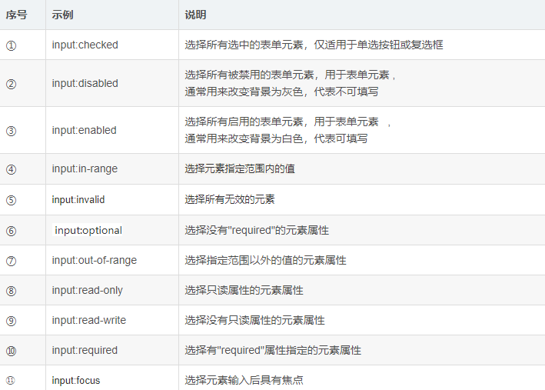
伪选择器
动态伪类(a元素伪类)
“:link”,“:visited”, “:hover”,":active“
input表单元素：的伪类

Slide 8
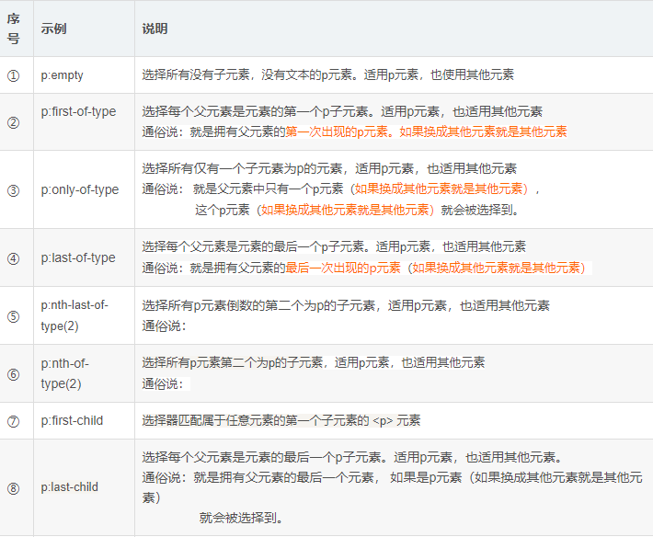
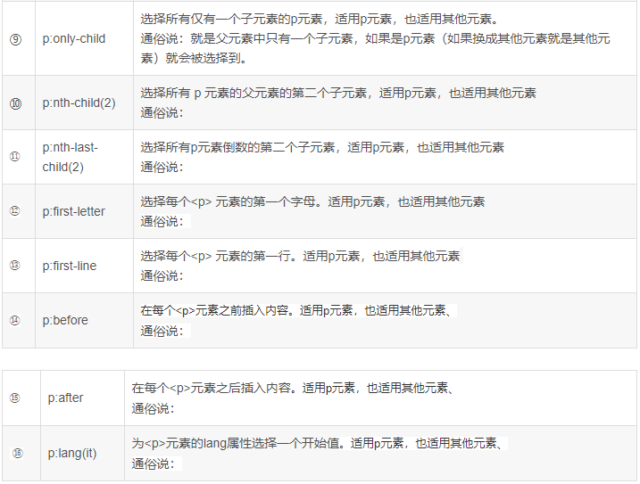
伪选择器
普通元素（非链接，非表单）：的伪类

Slide 9
:nth-child（）
:nth-child(n)
:nth-child(2n)
:nth-child(2n-1)
:nth-child(n+5)
:nth-child(-n+5)
:nth-child(4n+1)

Slide 10
属性选择器
匹配属性名
标签[属性名]
匹配属性值
标签[属性名=属性值]/[属性名=属性值]
前缀匹配
标签[属性名^=值]
后缀匹配
标签[属性名$=值]
模糊匹配
标签[属性名*=值]

Slide 11
CSS特性
继承
层叠

Slide 12
优先级
优先级的顺序：行内样式>id选择器>类选择器>标签选择器>*通配符选择器>继承
但是优先级有个变数就是important,它可以改变选择器的优先级，如果在某个样式后面添加了important后，该选择器的优先级就会最高
但是important有一个特殊性，它用在继承上不起作用，因为属性无法继承。例如给body添加important，其它选择器不添加，最后字体的颜色还是红色。

Slide 13
不继承
边框属性
边界属性
补白属性
背景属性
定位属性
布局属性
元素宽高属性

Slide 14
不继承
border，height，display，margin，background，padding，min-height，overflow，max-height，width，min-width，max-width，position，right，top，left，bottom，float，z-index，clear，table-lay-out，ertical-align，nicode-bidi，age-break-after，age-break-before

